Slide 1
Title主标题, 英文：Frutiger 65 Bold 40pt ； 中文：黑体简 加粗 40pt
Speaker Name 演讲人
Title职位
英文：Frutiger 55 Roman 20pt；中文： 黑体简 20pt

Slide 3
Bnbmb

Slide 4
Title主标题, 英文：Frutiger 65 Bold 40pt 中文：黑体简 加粗 40pt
Speaker Name 演讲人
Title职位
英文：Frutiger 55 Roman 20pt；中文： 黑体简 20pt

Slide 5

分隔页字体,
英文,Frutiger 55 Roman 36pt
中文,黑体简 36pt

Slide 6
引言页字体，英文，Frutiger 55 Roman 24pt；中文，黑体简 24pt .
引言页字体，英文，Frutiger 55 Roman 24pt；中文，黑体简 24pt .
引言页字体，英文，Frutiger 55 Roman 24pt；中文，黑体简 24pt .

Slide 7
标题 副标题
排版说明：
标题，
英文：Frutiger 65 Bold 36pt ；
中文：黑体简加粗 36pt
（请不要随意将文本框横向、纵向拉长，如果文字较多，文本框会自动将文字向下排，并且改变字体大小）
副标题，
英文： Frutiger 65 Bold 24pt ；
中文：黑体简加粗 24pt
正文(字号大小可根据实际效果适当调整，字号不小于16pt)，
英文： Frutiger 55 Roman 20pt ；
中文：黑体简 20pt
(文本框与矩形色带的距离不得改变。我们已经通过文本框的大小做了限定，请不要随意向下拉伸)

Slide 8


图片说明：
图片页的图片位置以及大小不要随意改变，如果大小、比例不能满足你的需要，必须将图片做一定的切割。

Slide 9

标题 副标题
图片说明：
图片页的图片位置以及大小不要随意改变，如果大小、比例不能满足你的需要，必须将图片做一定的切割。

Slide 10
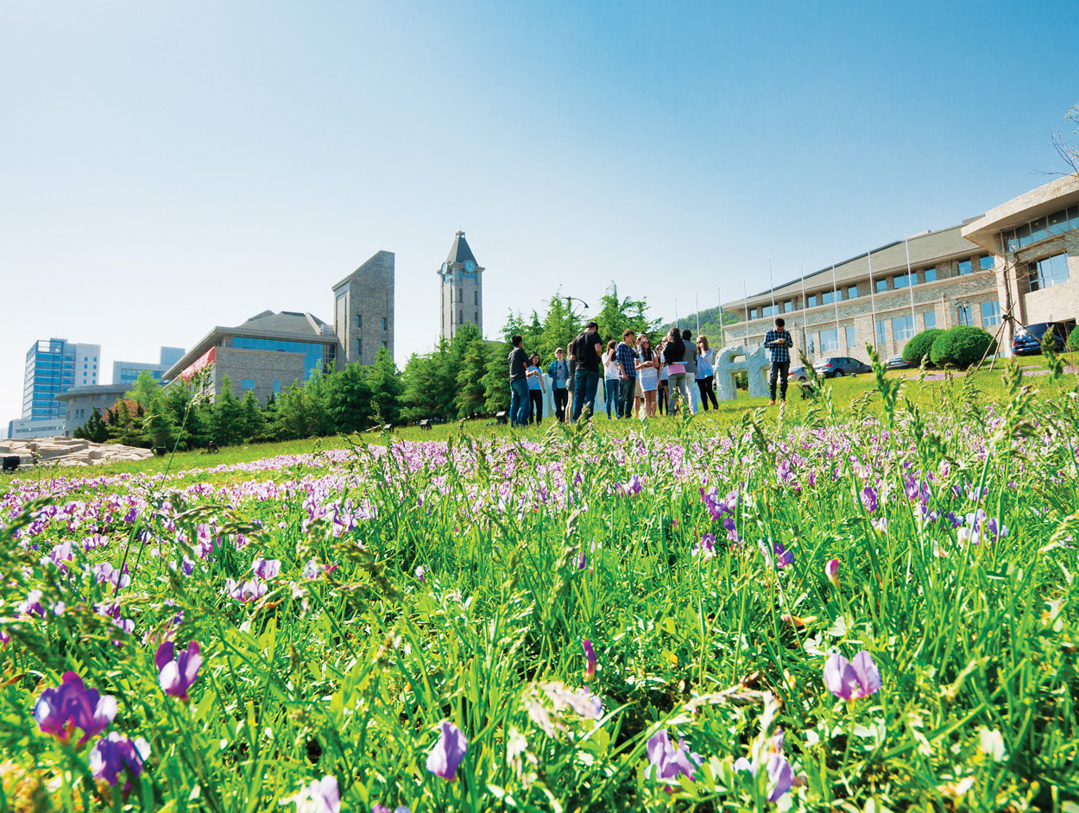
Text,
英文:Frutiger 55 Roman 36pt;中文:黑体简36pt

Slide 11

Copyright © 2012 版权所有 大连东软信息学院

